Slide 1
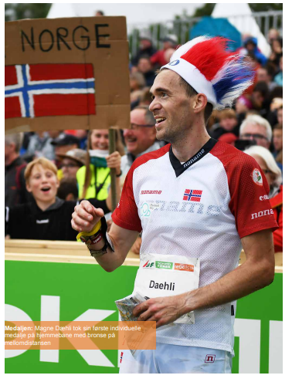
WORLD CUP Orientering 2023 26-30.april

Slide 2
WORLD CUP Orientering 2023
Arven etter VM Orientering 2019 – «The Best WOC ever»
Samlet og involverte hele Østfold
Et bredt samarbeid med mange aktører nasjonalt, regionalt og lokalt
Inspirasjon til et nytt arrangement

Slide 3
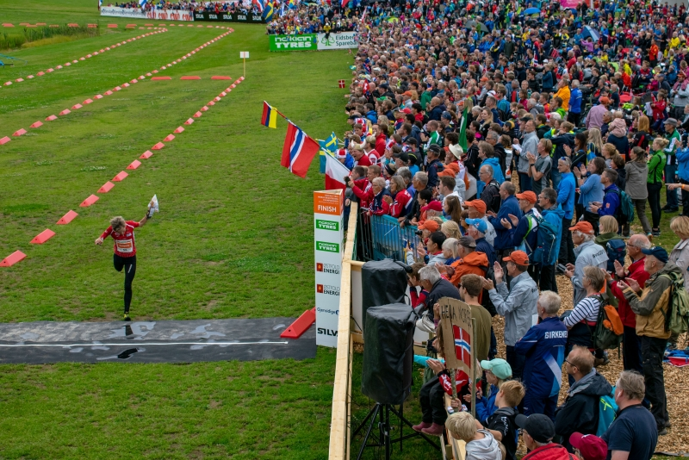
WORLD CUP Orientering 2023
Arrangementet er tildelt Norges Orienteringsforbund
Tekniske arrangører er Indre Østfold OK og OK Moss
Arrangementsavtalen omfatter tre World Cup-konkurranser
Publikumsløp

Slide 4
WORLD CUP Orientering 2023
Konkurranseprogram
Onsdag 26. april - Ankomst og registrering
Torsdag 27. april - WC langdistanse. Internasjonal TV-produksjon
Fredag 28. april - Hviledag
Lørdag 29. april - Publikumsløp – Lørdagskjappen
Lørdag 29. april - WC mellomdistanse. Internasjonal TV-produksjon
Søndag 30. april - Publikumsløp – Smaaleneneløpet
Søndag 30. april - WC stafett. Internasjonal TV-produksjon.

Slide 5
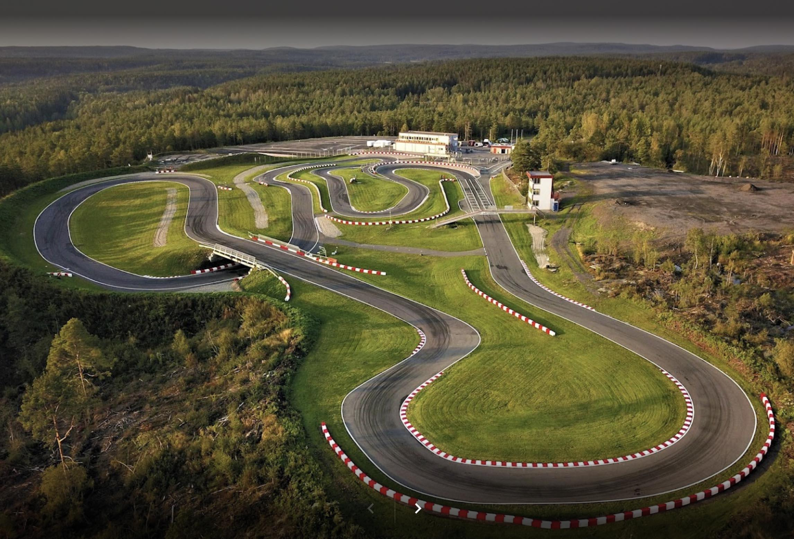
WORLD CUP Orientering 2023 Arena: KNA Varna i Våler

Slide 6
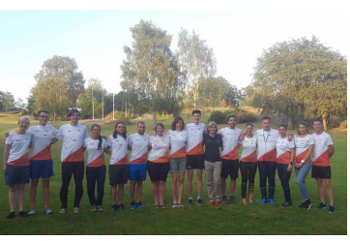
WORLD CUP Orientering 2023
Noen faktaopplysninger:
Deltakere fra ca 30 nasjoner
Ca 2000 deltakere hver dag i publikumsløp – 2 dager
Direkte TV-sending på NRK over tre dager
Rundt 400 frivillige funksjonærer
Sidearrangement i samarbeid med forbund, fylkeskommune, kommuner og sponsorer

Slide 7
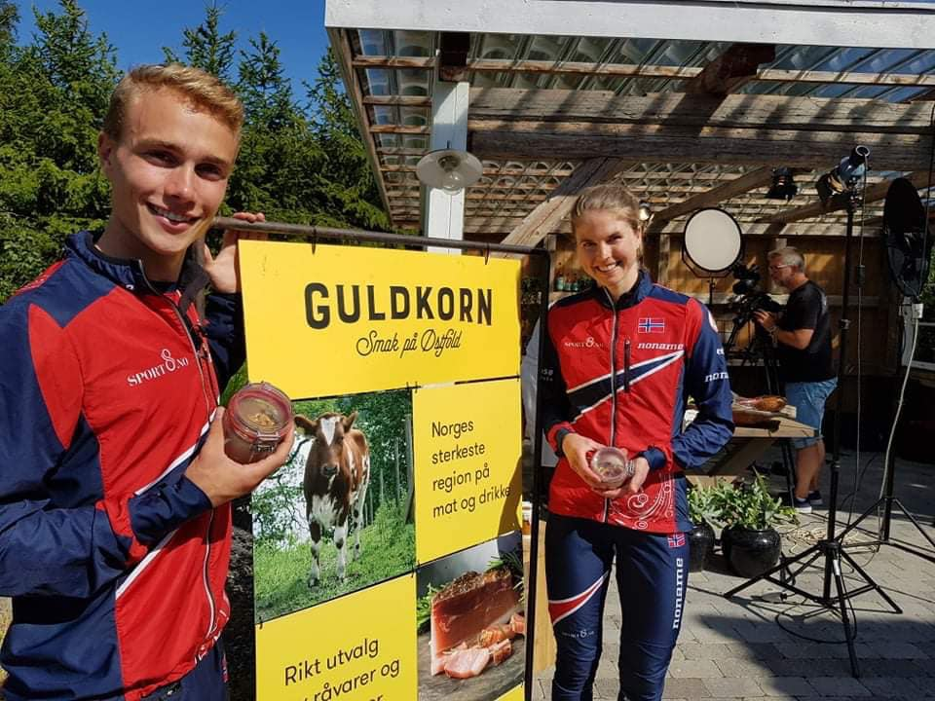
WORLD CUP Orientering 2023
Potensiale for samarbeid med lokale aktører:
Markedsføring av arrangementet og destinasjoner
Markedsføring av tilbud om overnatting, bespisning, handel og opplevelser
Lokal mat og drikke
Premier med lokalt tilsnitt
Profilering på ulike flater

Slide 8
WORLD CUP Orientering 2023
Økonomi:
Budsjetterte kostnader 2,2 MKR
TV sendinger 600 000 kr
Kart 400 000 kr
Avgifter 350 000 kr
Arena 150 000 kr
Teknisk gjennomføring 500 000 kr
Diverse 300 000 kr
Forventede inntekter
Deltakeravgift på publikumsløp 600 000 kr
Deltakeravgift på Woldcup 400 000 kr
Arenasalg, etc. 200 000 kr Offentlig støtte/sponsorer 1 000 000 kr
Totalt: 2,2 Mkr

Slide 9
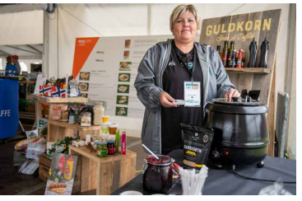
WORLD CUP Orientering 2023
Erfaringene med samarbeid med kommunen under WOC2019 var veldig gode. Dette ønsker vi å videreføre.
En viktig faktor for å sikre arrangementet trygge rammer for gjennomføring.

Slide 10
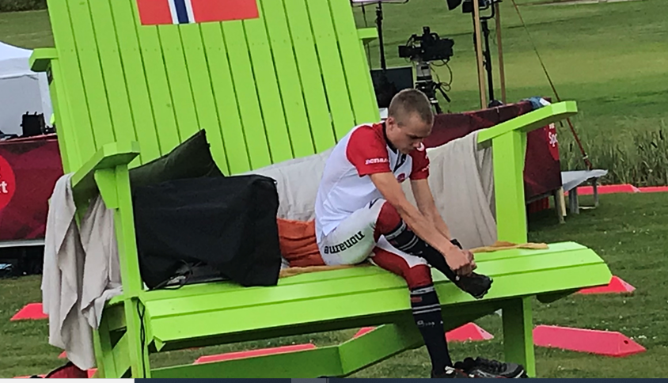
WORLD CUP Orientering 2023
Kasper Fosser, vår største stjerne, er klar!!

